Slide 1


Phát triển ứng dụng bằng Java
Website quản lý thư viện
GVHS: TS. Tô Thanh Hải
Thực hiện: Lê Hoàng Thiện Mỹ

Slide 2

Phát triển ứng dụng bằng Java
Mục tiêu
đề tài
Xây dựng thành công website quản lý thư viện. Tối ưu hóa các nghiệp vụ quản lý thư viện.
Giúp nâng cao năng xuất làm việc và tăng cường tính toàn vẹn của dữ liệu.

Slide 3







Phát triển ứng dụng bằng Java
Công nghệ và Công cụ
Đề tài được lập trình trên nền Backend bằng JavaSpring bằng công cụ IntelliJ IDEA và Frontend được thiết kế trên nền ReactJS và thư việm đồ họa Boostrap 5 bằng công cụ VS studio code.
Toàn bộ dữ liệu của website sẽ được lưu trữ bằng Postgre SQL

Slide 4
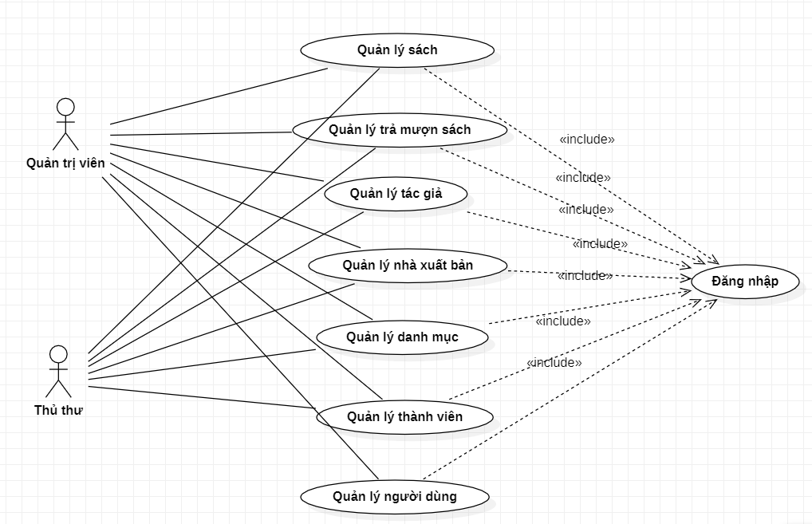
Sơ đồ Use Case tổng quát

Slide 5
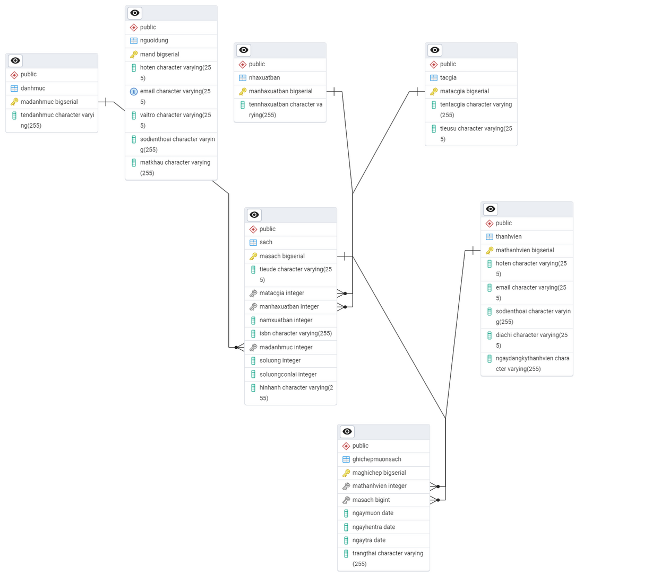
Sơ đồ quan hệ CSDL

Slide 6

Phát triển ứng dụng bằng Java
Kết quả đạt được
1
Xây dựng thành công website quản lý thư viện
2
Học thêm được nhiều kiến thức về ngôn ngữ lập trình Java và cách hoạt động của Web API
3
Nâng cao kỹ năng lập trình và thiết kế giao diện bằng ReactJS

Slide 7

Phát triển ứng dụng bằng Java
Hạn chế
1
Code chưa thật sự tối ưu hoàn toàn và giao diện chưa hoàn thiện
2
Chức năng chưa đầy đủ, còn nhiều thiếu sót
3
Hiệu xuất chưa tối ưu, còn một số lỗi tiềm ẩn chưa khắc phục được

Slide 8

Phát triển ứng dụng bằng Java
Hướng phát triển
1
Bổ sung thêm nhiều tính năng như xuất: Excel, PDF,..
2
Khắc phục thêm lỗi tìm ẩn, logic chương trình.
3
Nâng cao thẩm mỹ, tăng tốc độ sử lý, bảo mật của website.

Slide 9

Phát triển ứng dụng bằng Java
thank you
for listening!
DEMO WEBSITE

